Slide 1
Estacionamiento González
Alumno: Facundo González
Curso: 6to 6ta
Materias: Análisis de sistemas y programación sobre redes

Slide 2
Objetivos y solución
El problema es establecer la página web para mantener un estacionamiento en un punto neurálgico de la ciudad, y asegurarse de que el mismo tenga un funcionamiento efectivo y seguro.
La solución que propongo es que en la página se pueda ingresar como usuario pago, empleado encargado de la seguridad, administrador, e usuario no pago (invitado).
Cada opción tendrá sus propias funcionalidades.
Usuario: Solo podrá ver la información del lugar por el que pagó.
Invitado: Ingresa su patente, hora de entrada, salida, y recibe un lugar libre aleatorio.
Encargado: Recibe pagos de usuarios nuevos, escanea stickers de usuarios pagos, cobra deudas de invitados, chequear el historial de usos y buscar una patente en la tabla de pisos.
Admin: Agrega encargados, pisos, mira los informes ganancias diarias y mensuales y vehículos que ingresan por día y por mes.

Slide 3
Instalación.
La página se llevará a cabo usando HTML para el FrontEnd. Para el BackEnd se empleará un servidor phpMyAdmin con MySQL mediante el motor XAMPP. Este deberá tener Apache y MySQL prendidos.
En el administrador del MySQL, crear la base de datos “Estacionamiento” y en un comando SQL ejecutar el contenido del archivo de CrearTablas.TXT para crear las tablas.
Guardar la carpeta EstacionamientoGonzalez dentro de la carpeta htmdocs de la carpeta del XAMPP en el disco C
Para ejecutar la página:
http://localhost/EstacionamientoGonzalez/index.html

Slide 4
Usuario
Para el ingreso, el usuario enviará su patente a un formulario html, el cual enviará ese dato a un archivo php, el cual enviará la consulta buscando el dato en la base de datos. Esta confirmará si está registrado y tiene el pago mensual realizado. De ser cierto esto, se le direccionará a una ventana la cual le muestra el sticker QR que debe imprimir para ingresar al estacionamiento, junto a su lugar. Si no tiene el pago mensual realizado, deberá abonarle directamente al encargado. Una vez realizado el pago, tendrá reservado el lugar por el resto del mes.

Slide 5
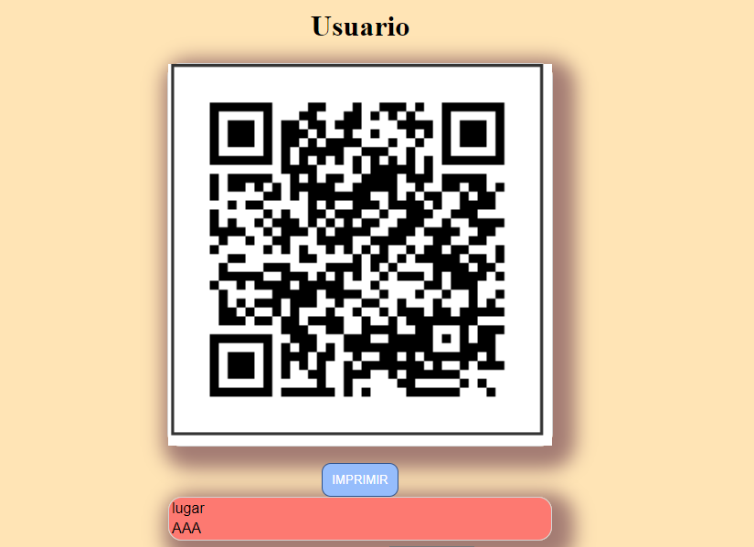
Panel usuario

Slide 6
Invitado
Para el ingreso, el invitado tendrá una lista con los lugares disponibles. Elegirá un lugar libre, enviará su hora de entrada y la cantidad de horas en las que desea estacionar el auto en un formulario html. Si esto se realizó correctamente, el invitado recibirá un ticket con su información de ingreso y se le asociará una deuda a su patente, la cual debe pagar directamente al encargado. Entrar al estacionamiento hará que el lugar quede como ocupado en la base de datos, y se guardará que entró en la tabla de visitas.

Slide 7
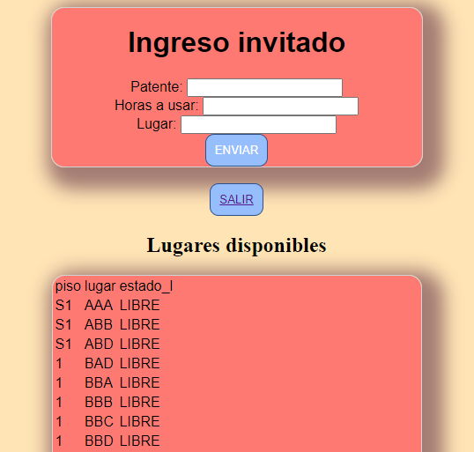
Panel para pedir lugar de invitado

Slide 8
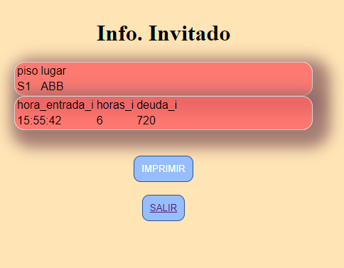
Panel con info. De invitado

Slide 9
Encargado
Para registrar a los usuarios como pagos, el encargado ingresará sus datos de nombre, apellido, teléfono, dirección, lugar a ocupar, patente, marca, y modelo. El estado del usuario se insertará o actualizará a “Activo”.
También se le puede cobrar al invitado mediante su patente, esto reducirá su deuda a 0 y liberará su espacio en el estacionamiento.
Se puede buscar y quitar a una patente del estacionamiento si ya no está.
Se puede revisar las tablas de visitas y pagos.
Se puede meter usuarios al estacionamiento escaneando su sticker con una cámara, o en la simulación, introduciendo la patente.
Debe ingresar al sistema con su username y contraseña.

Slide 10
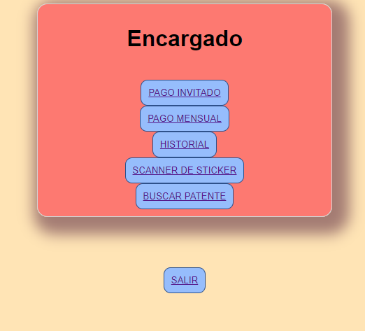
Panel de encargado

Slide 11
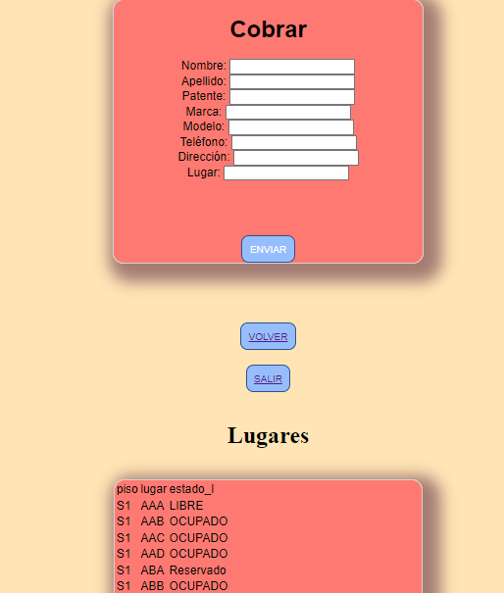
Panel de registro de usuario mensual

Slide 12
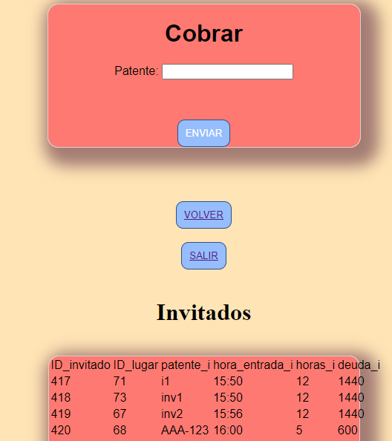
Panel de cobro a invitados

Slide 13
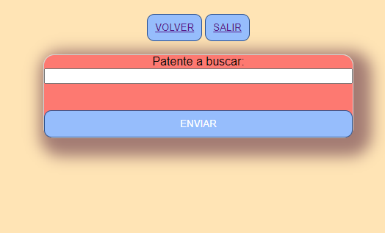
Panel de búsqueda de patente

Slide 14
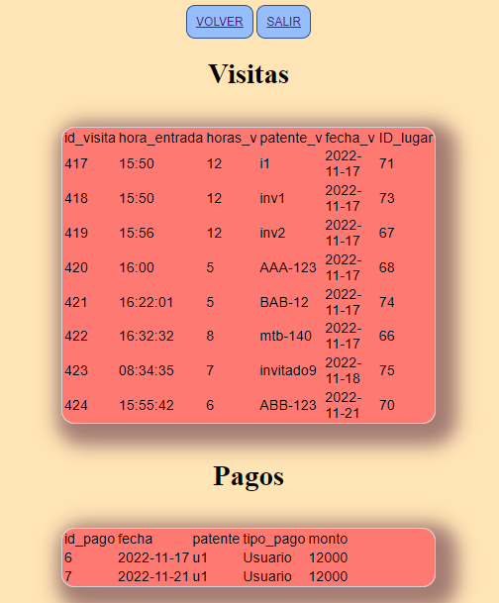
Panel de visitas y pagos

Slide 15
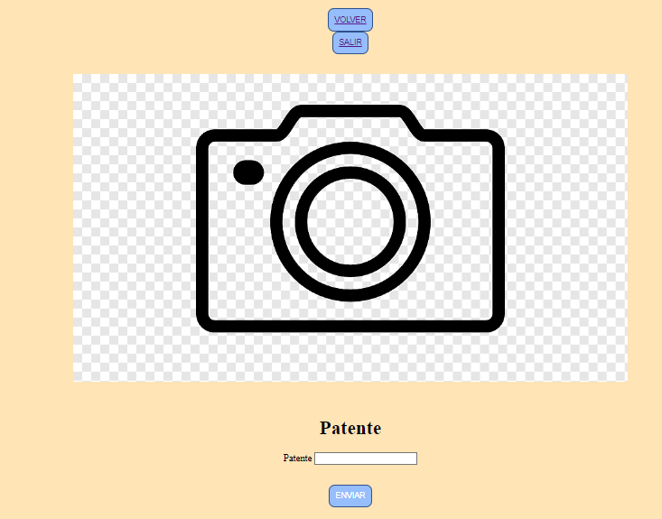
Simulador de scanner

Slide 16
Admin
Puede habilitar los pisos 8, 9 y 10, y revisar los lugares del estacionamiento en la misma pantalla.
Puede agregar encargados mediante un formulario, ingresando su nombre de usuario y contraseña a la base de datos. Solo puede haber 3 con un mismo turno.
Puede revisar la tabla con los informes de ganancias diarias y mensuales, y visitas de vehículos diarias y mensuales. Puede actualizar la tabla su presiona “Nuevo día” o “Nuevo mes”, cambiando los valores a 0.
Debe ingresar al sistema con su username y contraseña. Estos deben introducirse directamente en la base de datos.

Slide 17
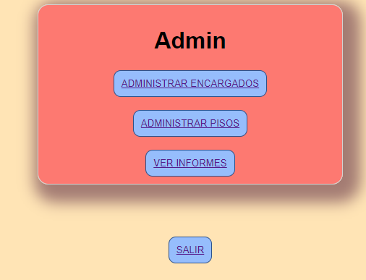
Panel admin

Slide 18
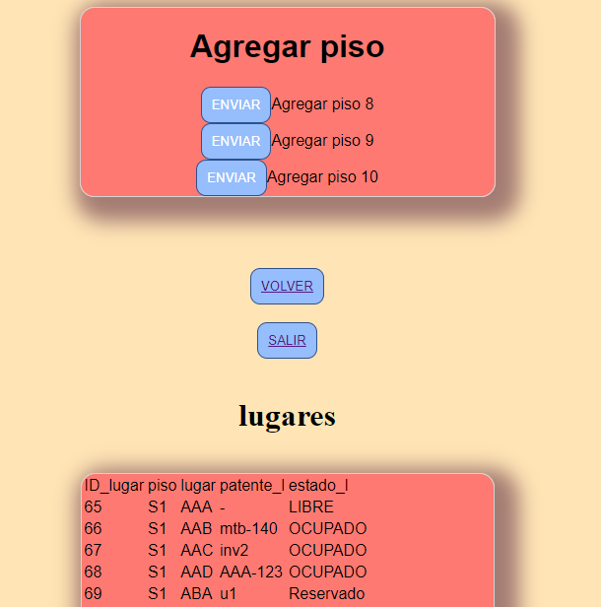
Gestión de pisos

Slide 19
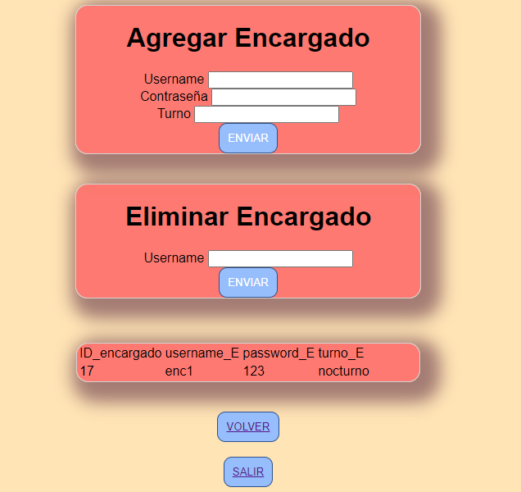
Gestor de encargados

Slide 20
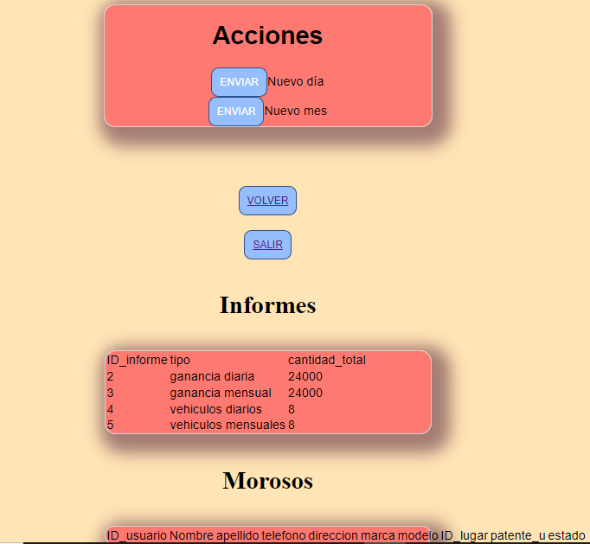
Informes

